Slide 1
Semantisatieverhaal A:
Griezelen in het Spookslot… Hou jij daar van? Het Spookslot in de Efteling is voorgoed (dus voor altijd) vervangen door Danse Macabre. Danse Macabre is in plaats van het Spookslot gekomen. Dit spookachtige avontuur trekt nu al maar liefst of niet minder dan duizenden bezoekers, vooral uit de Lage Landen. Mensen uit Nederland en België willen allemaal een kijkje nemen bij deze nieuwe attractie. Bij de gelegenheid (of de gebeurtenis, het moment) om de attractie te openen, heeft de Efteling veel laten zien van de nieuwe attractie op internet. Ik vond dat heel tof om te bekijken. Het ziet er heel gaaf uit. De sfeer is zo spannend; het voelt alsof het gebouw kwetsbaar is. Kwetsbaar betekent zwak en weinig beschermd. Het decor lijkt op een bouwval, het lijkt dat het gebouw bijna in elkaar stort, maar dat is natuurlijk allemaal met opzet – het maakt de attractie juist extra spannend. Bij de wachtrij staat een soort tentoonstelling opgesteld, waar je alvast in de griezelige sfeer kunt komen door de details achter glas te bekijken. De tentoonstelling is de plek waar je van alles kunt zien over een onderwerp. Net als je hier ziet in een museum. Vervolgens of daarna stap je de attractie in, waar je tijdens de rit de melodie van het klassieke muziekstuk Danse Macabre hoort. De melodie zijn de tonen van een lied. Ik ga vast sparen voor een dagje Efteling, want ik zou wel graag in deze nieuwe attractie willen. Maar ja, de Efteling is duur! Wie zou ook in deze griezelige nieuwe attractie durven?
Optioneel: filmpje van de danse macabre, gemaakt door de Efteling, https://www.efteling.com/nl/park/attracties/danse-macabre#gallery-1
A
Notes:
Woordenoverzicht
kwetsbaar: zwak en weinig beschermd
vervolgens: daarna
vervangen: in de plaats komen van
de Lage Landen: Nederland en België
voorgoed: voor altijd
de bouwval: het gebouw dat bijna in elkaar stort
maar liefst: niet minder dan
de gelegenheid: de gebeurtenis, het moment
de melodie: de tonen van een lied
de tentoonstelling: de plek waar je van alles kunt zien over een onderwerp

Slide 2
Gerarda Das
Marjan ter Harmsel
Mandy Routledge
Francis Vrielink
Week 46 – 12 november 2024
Niveau A

Slide 3
voorgoed

Slide 4
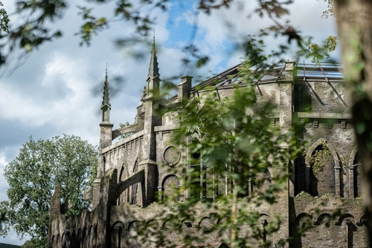
vervangen
De Danse Macabre

Slide 5
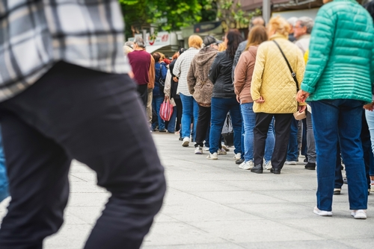
maar liefst

Slide 6
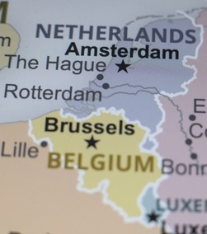
de Lage Landen

Slide 7
de gelegenheid

Slide 8
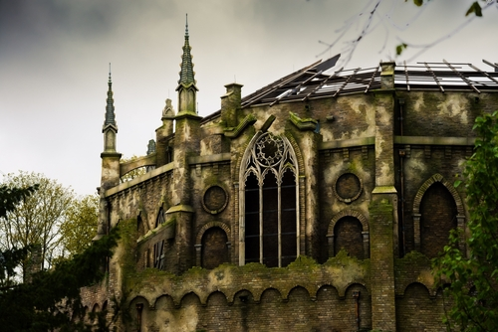
kwetsbaar

Slide 9
de bouwval

Slide 10
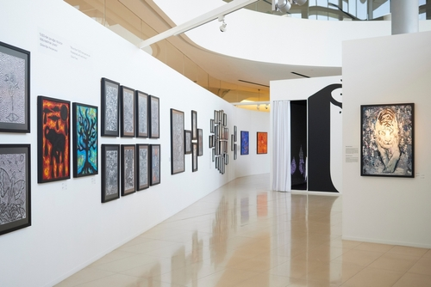
de tentoonstelling

Slide 11
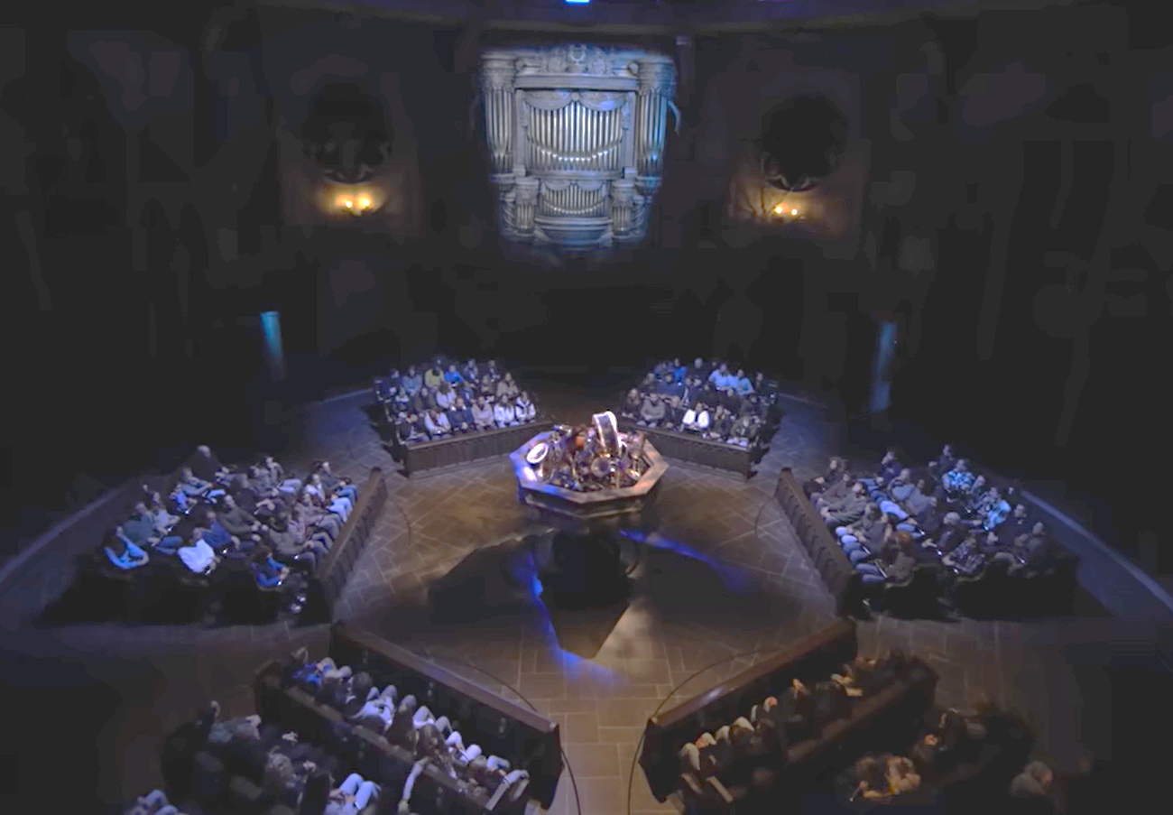
vervolgens

Slide 12
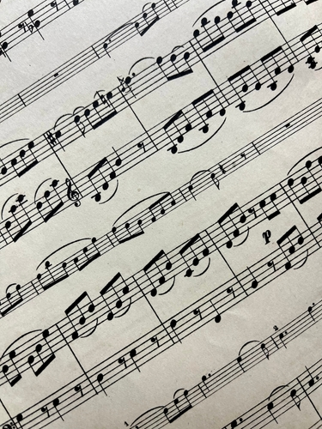
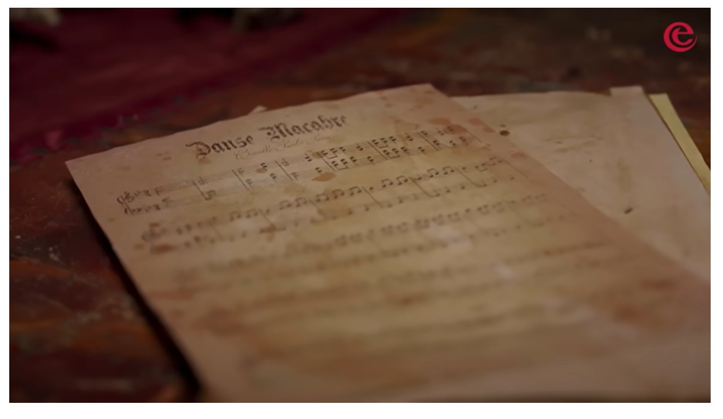
de melodie

Slide 13
Op de woordmuur:

Slide 14
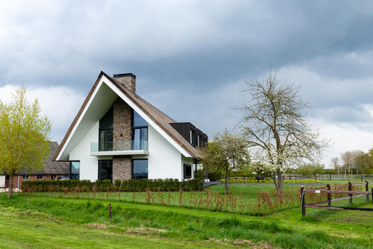
de bouwval
de villa
= het gebouw dat bijna in elkaar stort
Het decor lijkt op een bouwval.
= groot en luxe woonhuis met een tuin eromheen
Het lijkt mij heerlijk om in deze villa te wonen.

Slide 15
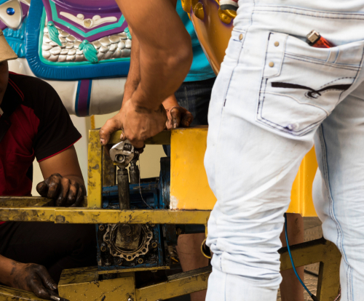
repareren
vervangen
= weer in orde brengen, zorgen dat het heel wordt
Deze attractie wordt gerepareerd, zodat er weer kinderen in kunnen.
= in de plaats komen van
Het Spookslot in de Efteling is voorgoed vervangen door Danse Macabre.
De Danse Macabre

Slide 16
kwetsbaar
bestendig
= zwak en weinig beschermd
De sfeer is zo spannend; het voelt alsof het gebouw kwetsbaar is.
= ergens tegen kunnen
Met hoesjes om je schoenen zijn je schoenen bestendig tegen natte grond.

Slide 17
voorgoed
tijdelijk
= voor altijd
Het Spookslot in de Efteling is voorgoed verdwenen.
= voor een tijdje
Deze attractie is tijdelijk gesloten wegens reparatiewerkzaamheden.

Slide 18
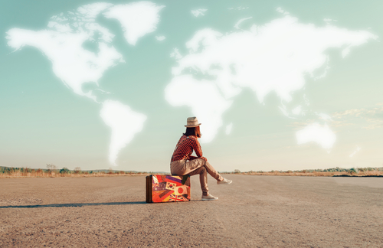
slechts
maar liefst
= niet meer dan
Hier zit slechts één persoon te wachten.
= niet minder dan
De nieuwe attractie trekt maar liefst duizenden mensen aan.

Slide 19
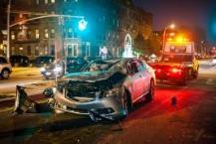
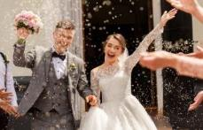
de gelegenheid
= de gebeurtenis, het moment
het ongeluk
het huwelijk
de opening

Slide 20
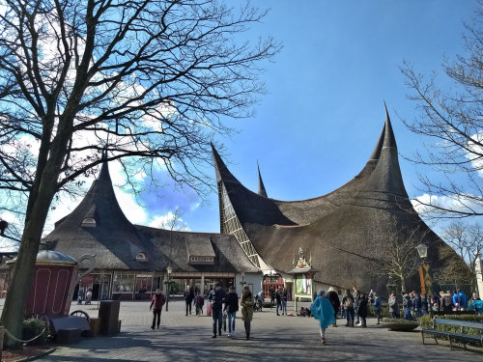
Eerst loop je langs de tentoonstelling, vervolgens stap je in de attractie, en uiteindelijk sta je weer buiten.
uiteindelijk
vervolgens
eerst
= op het laatst, ten slotte
= daarna
= in het begin

Slide 21
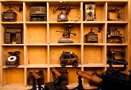
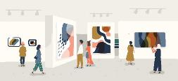
de collectie
de tentoonstelling
= de plek waar je van alles kunt zien over een onderwerp
de bezoeker

Slide 22
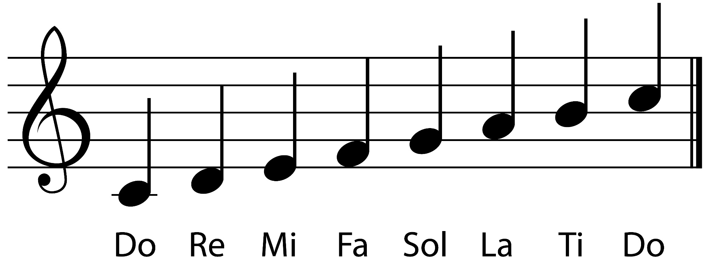
het lied
de artiest
de melodie
= de tonen van een lied
de tonen

Slide 23
de Lage Landen = Nederland en België
De Danse Macabre, in de Efteling, trekt veel bezoekers, vooral uit de Lage Landen.

